Slide 1
系統練習
陳媛君
2021.03.16

Slide 2
大綱
系統練習
JOB 時程表

Slide 3
系統練習

Slide 4
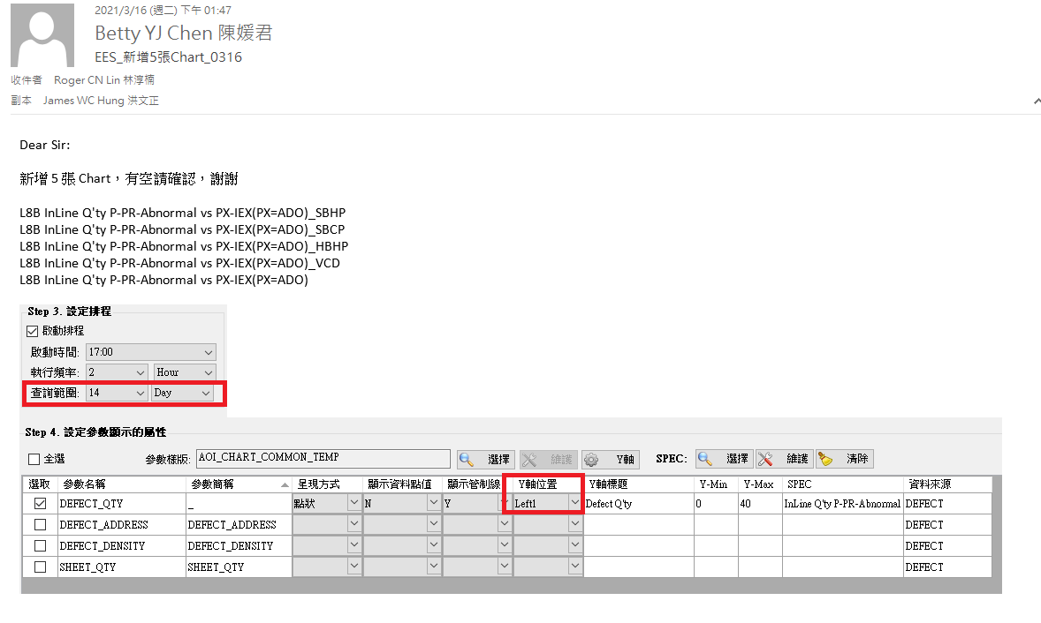
系統練習
建立EES AOI 靜態圖P-PR-Abnormal回推PX-IEX

Slide 5
JOB時程表

Slide 6
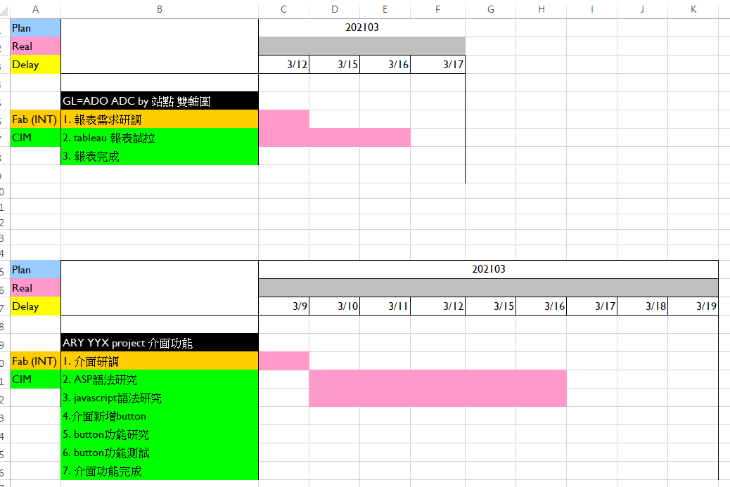
JOB時程表

